Slide 1
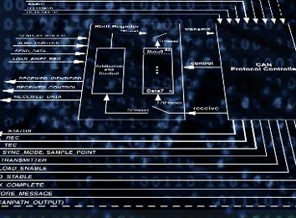

Mini-Curso
Protocolo CAN e Confecção de Placas de Circuito Impresso
Renan Pedrosa – Aquisição e Telemetria - FSAE

Slide 2
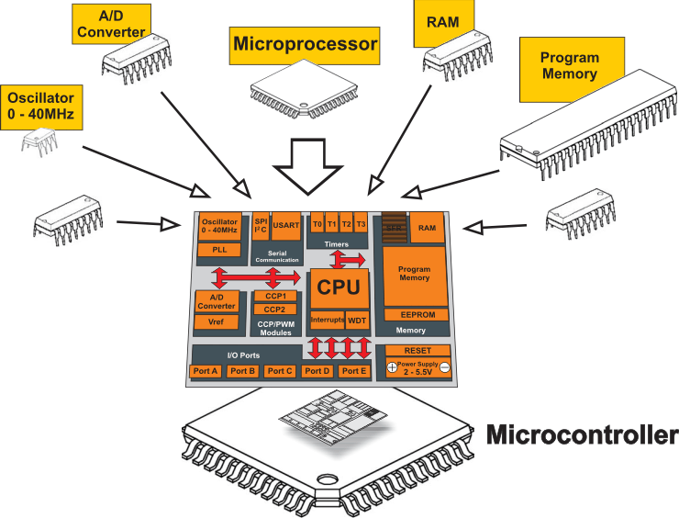
Projetos Microcontrolados

Slide 3
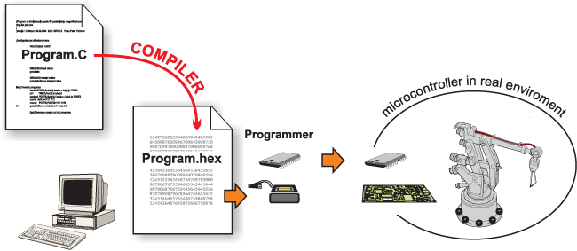
Projetos Microcontrolados

Slide 4

Projetos Microcontrolados
Parâmetros para escolha de um microcontrolador
Custo
Conhecimento prévio a respeito da arquitetura;
Suporte do fabricante;
Existências de possíveis substitutos pino-compatíveis de outros fabricantes.
Facilidade de compra.
Encapsulamentos existentes e facilidades de manufatura.
Consumo, tensão de alimentação, opções de oscilador, frequências de trabalho.

Slide 5




Projetos Microcontrolados
MPLAB, HITECH PICC, mikroC ou CCS?

Slide 6
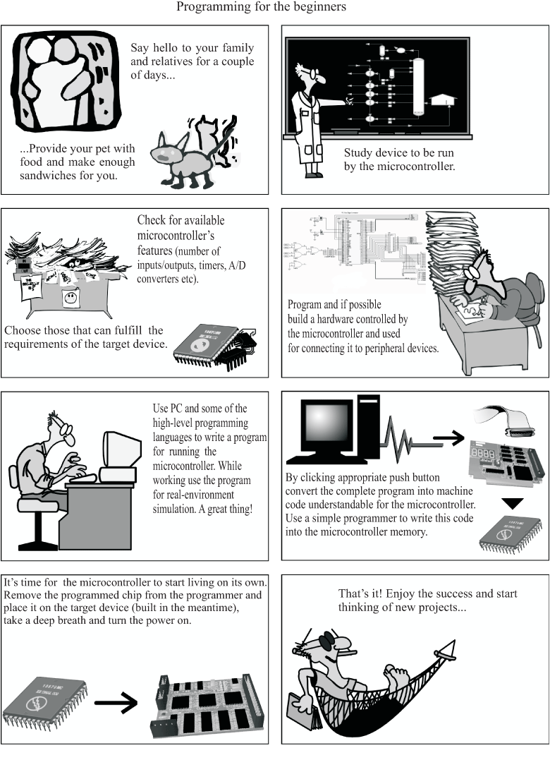
Projetos Microcontrolados

Slide 7
Projetos Microcontrolados

Slide 8
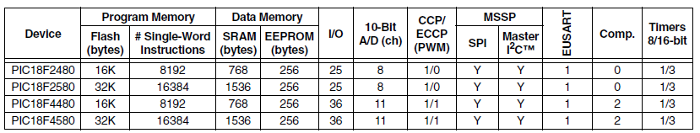
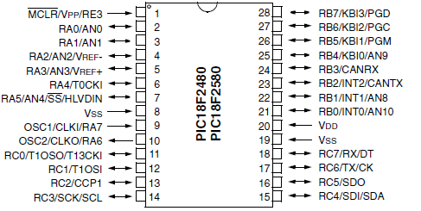
Família PIC18FXX80

Slide 9
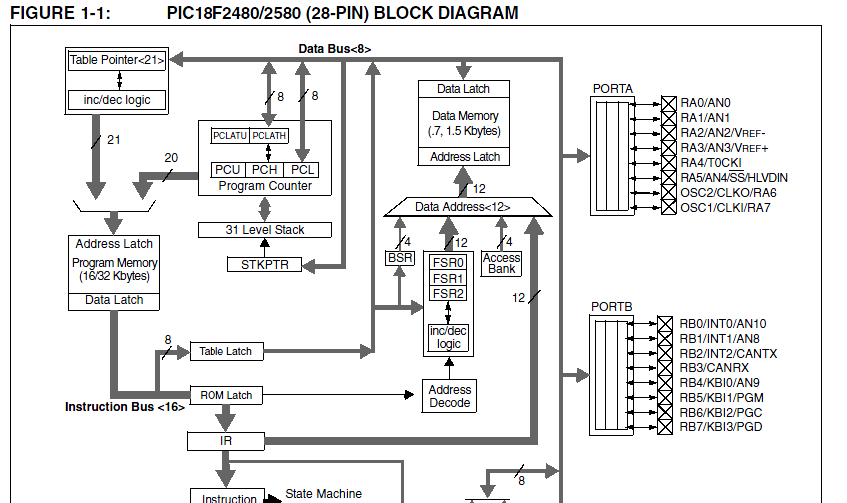
Diagrama de blocos (1)

Slide 10
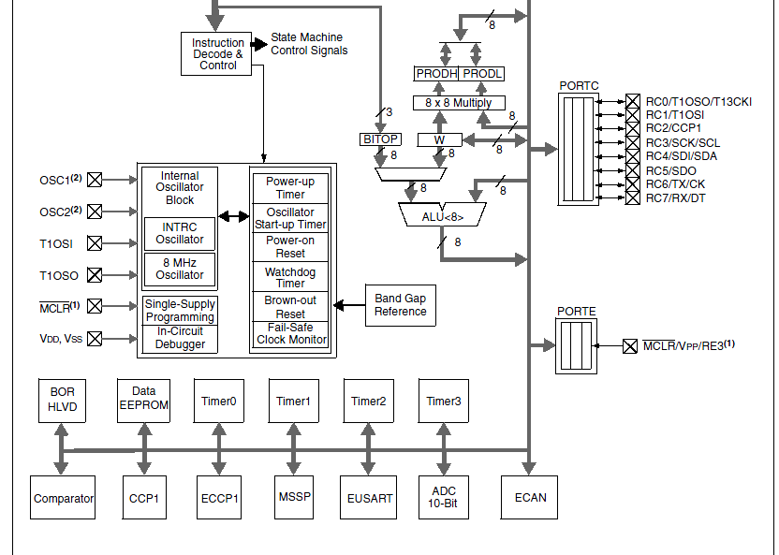
Diagrama de blocos (2)

Slide 11
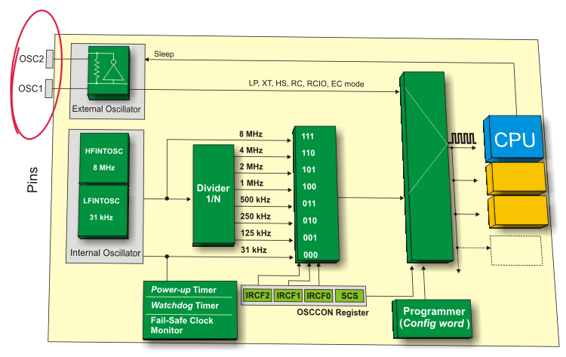
Seleção do Oscilador

Slide 12
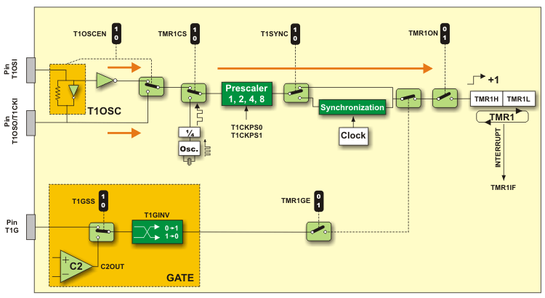
Timers do PIC

Slide 13
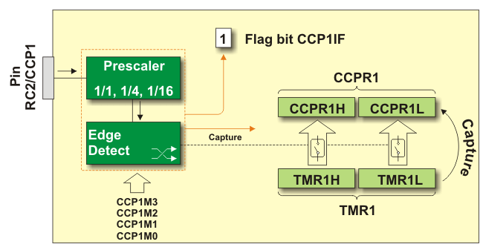
Módulo CCP

Slide 14

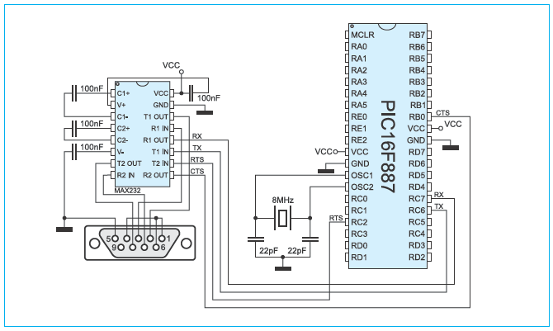
Protocolo USART

Slide 15
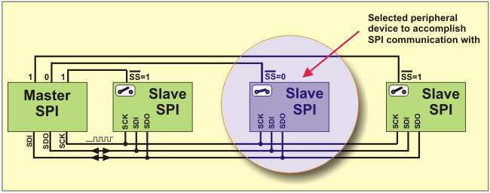
Serial Peripheral Interface

Slide 16
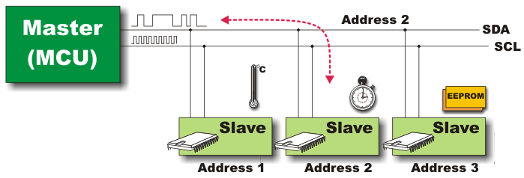
I2C BUS

Slide 17
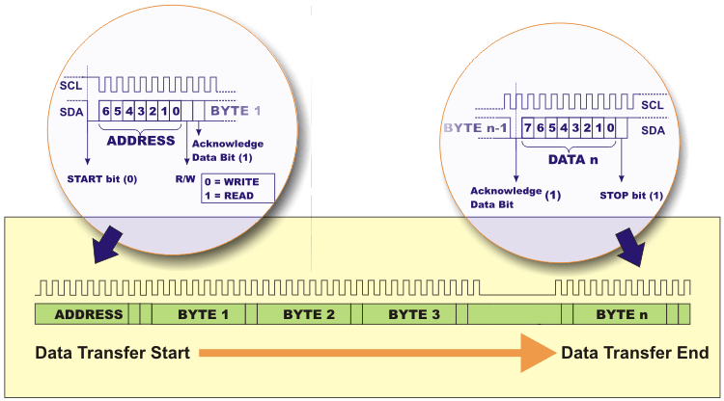
I2C BUS

Slide 18
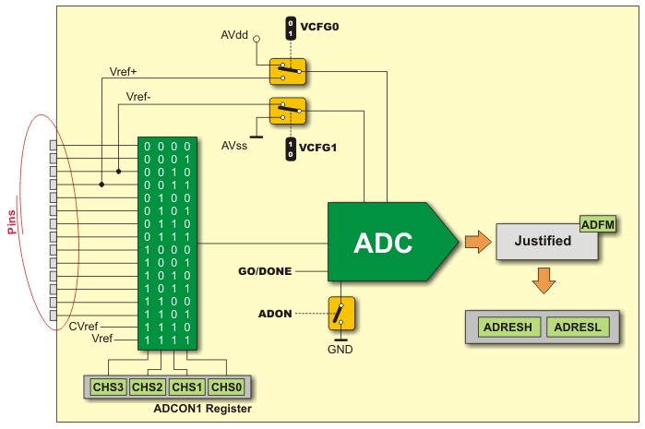
Conversor A/D

Slide 19
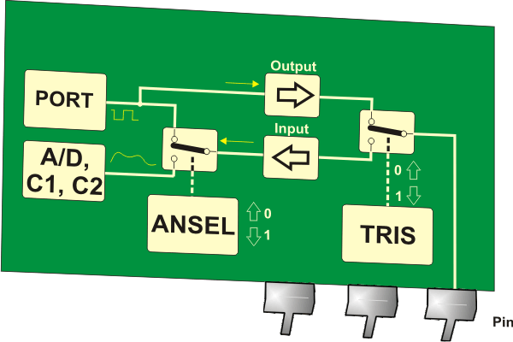
Entradas Analógicas

Slide 20
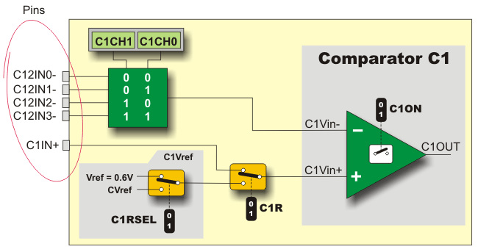
Comparador

Slide 21
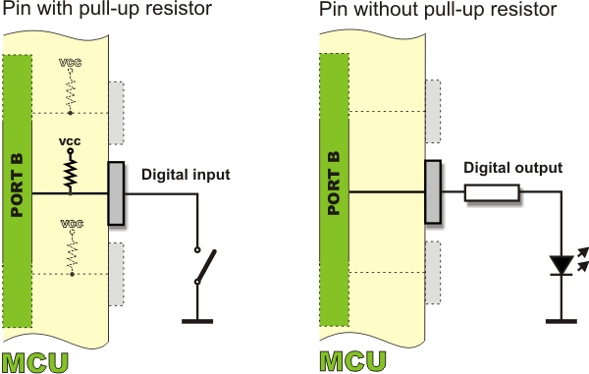
Definição de Pull-up

Slide 22
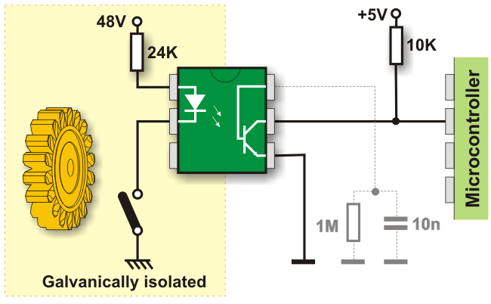
Entrada de Interrupção

Slide 23
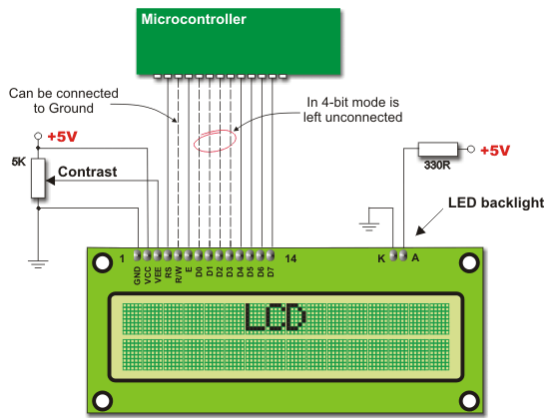
LCD

Slide 24
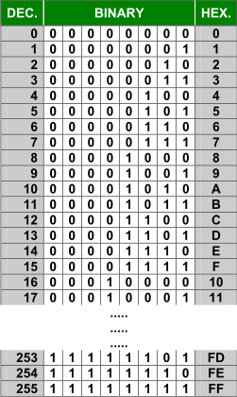
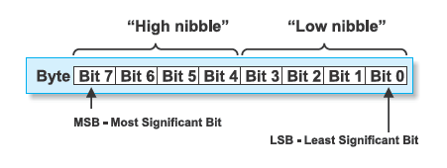
Formato de Dados

Slide 25
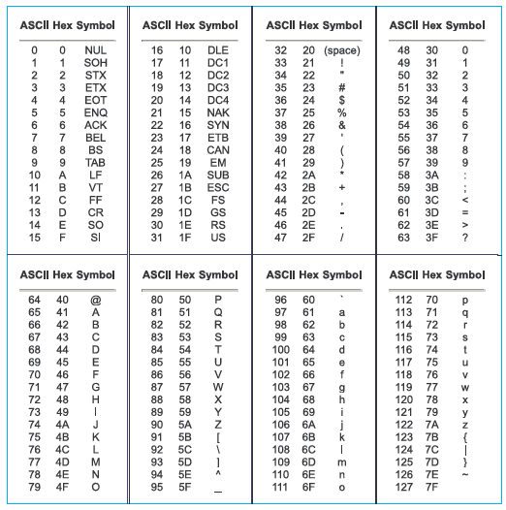
Tabela ASCII

Slide 26
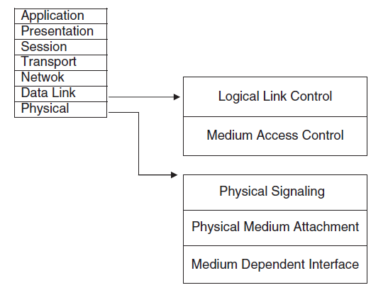
Protocolo
O que é Protocolo?
Conjunto de regras que ditam os métodos e procedimentos utilizados no transporte de dados.

Slide 27
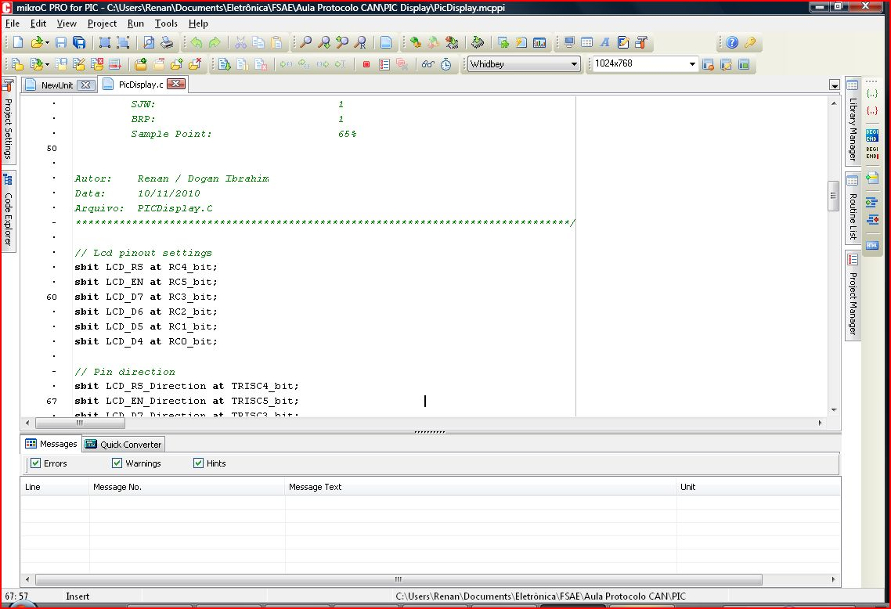
Ambiente de Programação
mikroC PRO for PIC

Slide 28
Mais informações
Google
www.google.com.br
Microchip
www.microchip.com
Mikroelectronika
www.mikroe.com

